Slide 1

Conceptos de proceso en sistemas operativos
Los procesos son unidades fundamentales de ejecución en los sistemas operativos. Representan programas en ejecución que tienen asignados recursos del sistema, como memoria y tiempo de CPU, para llevar a cabo tareas específicas.

Slide 2

Manejo de procesos en Linux
1
Creación de procesos
Linux utiliza el sistema de llamadas a funciones fork() y exec() para crear nuevos procesos y ejecutar programas.
2
Gestión de procesos
El shell de Linux proporciona comandos como ps, top y kill para monitorizar y controlar los procesos en ejecución.
3
Prioridad de procesos
Linux asigna dinámicamente prioridades a los procesos mediante el uso del comando nice y el sistema de programación del planificador.

Slide 3
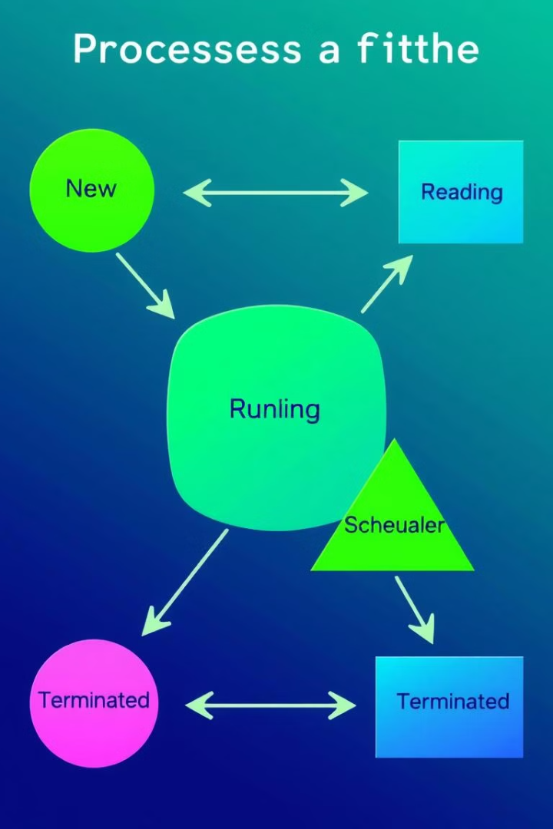
Estados de los procesos
Creado
Listo
Un proceso se crea y se coloca en la cola de procesos listos.
El proceso está esperando ser seleccionado por el planificador de CPU para su ejecución.
Ejecutando
Bloqueado
El proceso está utilizando la CPU y realizando instrucciones.
El proceso está esperando un evento o recurso específico y no puede ejecutarse.

Slide 4





Diagrama de transición de los procesos
Creado
Listo
Ejecutando
Bloqueado
El proceso se crea y se coloca en la cola de procesos listos.
El proceso espera ser seleccionado por el planificador de CPU para su ejecución.
El proceso utiliza la CPU y realiza instrucciones.
El proceso espera un evento o recurso específico y no puede ejecutarse.

Slide 5
Creación y terminación de procesos
Creación de procesos
Terminación de procesos
Los procesos se crean mediante las llamadas a sistema fork() y exec() en Linux.
Los procesos pueden terminar de forma voluntaria o por una señal del sistema operativo.
El proceso hijo hereda los recursos del proceso padre, como memoria y descriptores de archivo.
Al terminar, los recursos del proceso se liberan y se genera un código de salida.

Slide 6
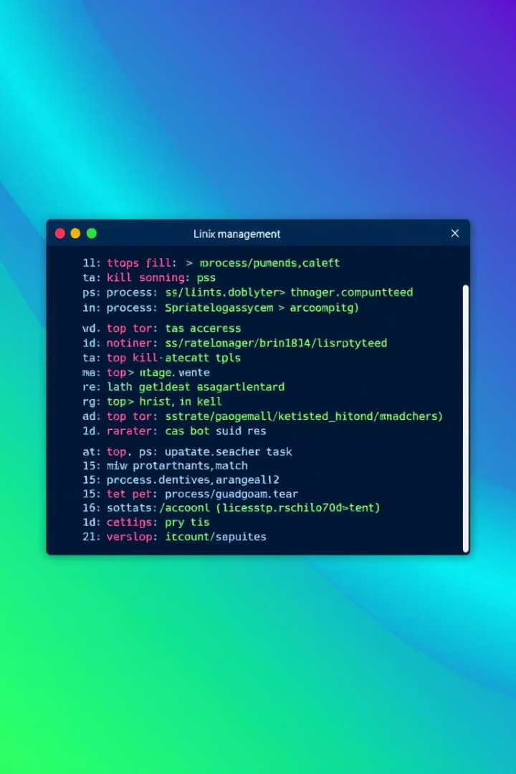




Comandos para gestión de procesos en Linux
ps
top
Muestra información sobre los procesos en ejecución.
Monitoriza los procesos en tiempo real y muestra información detallada.
kill
nice
Envía señales a los procesos para terminarlos o modificar su estado.
Cambia la prioridad de un proceso en ejecución.

Slide 7

Señales en Linux
1
Señales de usuario
2
Señales del sistema
Los procesos pueden recibir señales de usuario, como SIGINT para interrumpir la ejecución.
El sistema operativo envía señales a los procesos, como SIGTERM para solicitar la terminación.
3
Manejo de señales
Los procesos pueden interceptar y manejar las señales recibidas para realizar acciones específicas.

Slide 8

Conclusión y preguntas
Los conceptos de proceso y su manejo en sistemas operativos, como Linux, son fundamentales para comprender el funcionamiento interno de los sistemas informáticos y optimizar el uso de los recursos.
¿Tienes alguna pregunta sobre los temas cubiertos en esta presentación?

